Slide 1
TẬP ĐỌC:
Con chó nhà hàng xóm

Slide 2
TẬP ĐỌC:
KIỂM TRA BÀI CŨ:
Bé Hoa
- Đọc bài: Bé Hoa.
Em biết những gì về gia đình Hoa?

Slide 3
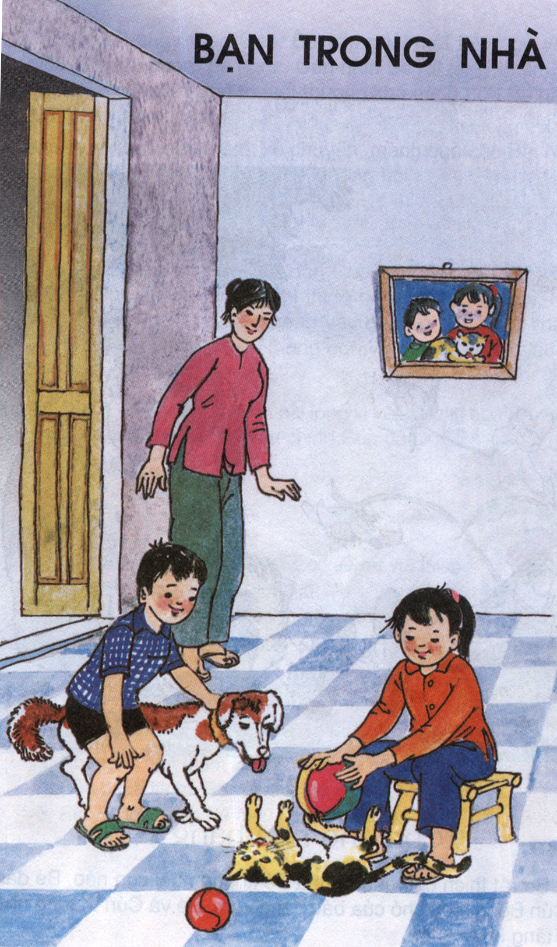
BẠN TRONG NHÀ

Slide 4
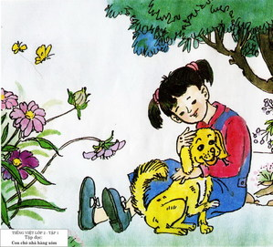
TẬP ĐỌC:
Con chó nhà hàng xóm

Slide 5
S/128
S/128
Con chó nhà hàng xóm
Con chó nhà hàng xóm
Luyện đọc
Tìm hiểu bài
Cún, sưng to, giường, sung sướng, rối rít , thỉnh thoảng.
- Bé rất thích chó nhưng nhà bé không nuôi con nào.
- Cún mang cho Bé khi thì tờ báo hay cái bút chì, khi thì
con búp bê …

Slide 6
S/128
S/128
Con chó nhà hàng xóm
Con chó nhà hàng xóm
Luyện đọc
Tìm hiểu bài
Cún, sưng to, giường, sung sướng, rối rít , thỉnh thoảng.
- Bé rất thích chó nhưng nhà bé không nuôi con nào.
- Cún mang cho Bé khi thì tờ báo hay cái bút chì, khi thì
con búp bê …

Slide 7

S/128
Con chó nhà hàng xóm
Đoạn 1+2: Các em đọc với giọng kể chậm rãi, tình cảm.
Đoạn 3: Câu hỏi của mẹ ( Con muốn mẹ giúp gì nào?) -đọc với giọng âu yếm, lo lắng.
Câu trả lời của bé ( Con nhớ Cún, mẹ ạ!)- đọc với giọng buồn bã.
Đoạn 4+5: Các em đọc với giọng kể chậm rãi, tình cảm.

Slide 8
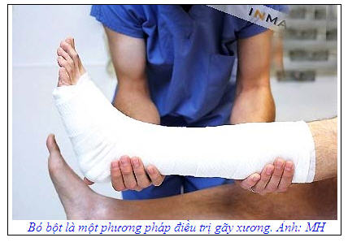
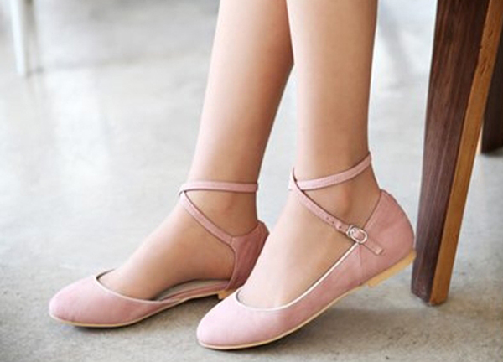
S/128
S/128
Con chó nhà hàng xóm
Con chó nhà hàng xóm
Luyện đọc
Tìm hiểu bài
Cún, sưng to, giường, sung sướng, rối rít , thỉnh thoảng.
- Bé rất thích chó nhưng nhà bé không nuôi con nào.
- Cún mang cho Bé khi thì tờ báo hay cái bút chì, khi thì
con búp bê …
Tung tăng
Mắt cá chân
Bó bột
Bất động
- Cún
Vẫy đuôi

Slide 9

TRÒ CHƠI
Biết một câu đọc cả đoạn
1
2
3
4
5
Bé rất thích …
Một hôm, …
Ngày hôm sau
Bè bạn …
Ngày tháo bột …

Slide 10
TẬP ĐỌC:
Con chó nhà hàng xóm
❖ Hoạt động 2: Tìm hiểu bài
CÂU HỎI
TRẢ LỜI
+ Bạn của Bé ở nhà là ai?
+ Bạn ở nhà của Bé là Cún Bông. Cún Bông là con chó của bác hàng xóm.
+ Khi bé bị thương Cún đã giúp bé như thế nào?
+ Cún đã chạy đi tìm người giúp Bé.
+ Những ai đến thăm Bé? Vì sao Bé vẫn buồn?
+ Bạn bè thay nhau đến thăm Bé nhưng Bé vẫn buồn vì Bé nhớ Cún mà chưa được gặp Cún.

Slide 11
TẬP ĐỌC:
Con chó nhà hàng xóm
❖ Hoạt động 2: Tìm hiểu bài
CÂU HỎI
TRẢ LỜI
+ Cún đã làm cho Bé vui như thế nào?
+ Cún mang cho Bé khi thì tờ báo hay cái bút chì, khi thì con búp bê… Cún luôn ở bên chơi với Bé.
+ Bác sĩ nghĩ rằng Bé mau lành là nhờ ai?
+ Bác sĩ nghĩ Bé mau lành là nhờ luôn có Cún Bông ở bên an ủi và chơi với Bé.

Slide 12
TẬP ĐỌC:
Con chó nhà hàng xóm
❖ Hoạt động 3: Luyện đọc lại
❖ CỦNG CỐ - DẶN DÒ:
- Thi đọc theo vai: Người dẫn chuyện, mẹ và Cún Bông
- Câu chuyện nói lên điều gì?

Slide 13
Cảm ơn quí thầy, cô

